Slide 1

広域計算システムの
シミュレーションによる評価
ー Ninf システムの広域分散環境での
ジョブスケジューリング実現に向けて ー
竹房あつ子，合田憲人，小川宏高，中田秀基，松岡聡，佐藤三久，関口智嗣，長嶋雲兵
http://ninf.etl.go.jp

Slide 2
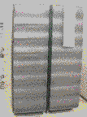


高性能広域計算
ネットワーク技術の発展
  計算・情報資源を利用した超広域並列分散計算
  → 高性能広域計算 (Global Computing)
    Ninf, Globus, NetSolve, Legion etc.
Internet
Global Computing Infrastructure

Slide 3
高性能広域計算の
ためのスケジューリング
不均質かつ変動する環境下で，ユーザの要求性能を満たす
  計算サーバの性能 / 負荷
  ネットワークのトポロジ / バンド幅 / 混雑度
→ 高性能広域システムのためのスケジューリング
既存のスケジューリングシステム
  MetaServer (Ninf), Agent (NetSolve), AppLeS, Prophet
有効性を示す評価の枠組みがない
  様々な実行環境を想定した大規模評価実験が困難
  再現性のある公平な評価実験が不可能

Slide 4
研究の目的と発表内容
高性能広域計算のシミュレーションモデルの設計 ・ シミュレーション環境の構築
  様々な環境設定，大規模評価実験
  再現性がある評価実験
発表内容
  高性能広域計算の概要
  高性能広域計算システムシミュレータの概要
  シミュレーションモデルの有効性の評価
  スケジューリング手法の評価

Slide 5
高性能広域計算システムの概要
クライアント
計算サーバ
スケジューリングユニット
  スケジューラ (ex. AppLeS, Prophet)
    各システムのポリシーに従ったスケジューリングを行う
  ディレクトリサービス (ex. Globus-MDS)
    資源情報の集中型データベース
  モニタ (ex. NWS)
    計算サーバ / ネットワークのモニタリングと予測

Slide 6
高性能広域計算の実行プロセス
Scheduling Unit
Directory
Service
Request が発生
スケジューラに問い合わせ
サーバ・ネットワーク情報
を定期的にモニタリング
Site1
Scheduler
Monitor
Client A
適切なサーバの紹介
Server A
Request の発行
Site2
Client B
Internet
Server B
Client C
計算結果を返す
Server C

Slide 7
シミュレーションモデル
シミュレーションモデルの条件
  多様なクライアント，サーバのネットワークトポロジ
  サーバ : 性能，負荷，変動
  ネットワーク : バンド幅，スループット(混雑度)，変動
  が表現可能であること
→ 待ち行列モデルを採用
本シミュレーションモデルの特徴
  様々な実行環境を想定した大規模評価実験
  再現性のある公平な評価
  が可能となる

Slide 8
待ち行列による高性能
広域計算シミュレーションモデル
Site1
Site1’
Q_{ns1}
Server A
Q_{nr1}
Client A
Client A’
Q_{s1}
Q_{ns2}
Q_{nr2}
Site2
Site2’
Server B
Client B
Client B’
Q_{ns3}
Q_{nr3}
Q_{s2}
Q_{ns4}
Q_{nr4}
Server C
Client C
Client C’
Q_{s3}

Slide 9
待ち行列モデル
λ_{ns_others}
λ_{s_others}
Network
Server
Client
λ_{ns}
Qns
μ_{ns}
λ_{s}
Qs
μ_{s}
λ_{ns_request}
λ_{s_request}
Q_{ns} へのデータの到着率: λ_{ns} = λ_{ns_request} + λ_{ns_others}
  λ_{ns_request} : Requestのパケット，λ_{ns_others} : 外乱のデータ
Q_{s} へのジョブの到着率: λ_{s} = λ_{s_request} + λ_{s_others}
  λ_{s_request} : Requestのジョブ，λ_{n_others} : 外乱のジョブ

Slide 10
クライアントでの処理
λ_{request} の確率でRequest を発行
スケジューラにサーバを問い合わせる
  Request に関する情報を提供
    演算数，転送データ量(往路 / 復路)
スケジューラは適切なサーバを割り当てる
Request を割り当てられたサーバに発行
  転送データを論理パケットサイズに分割
  サーバで処理が終了
Q_{nr} からデータを受け取る

Slide 11
クライアントに関するパラメータ
Q_{ns} に論理パケットを投入する確率
  λ_{packet} = T_{net} / W_{packet}
  T_{net} : ネットワークのバンド幅
  W_{packet} : 論理パケットサイズ
パラメータの設定例
  T_{net}=1.0[MB/s], W_{packet}=0.01[MB]である場合
  λ_{packet} = 1.0/0.01 = 100

Slide 12
ネットワークでの処理
λ_{ns_others} で通信スループットを表現
→ Q_{ns} に M/M/1/N待ち行列を採用
Q_{ns} には論理パケットと外乱のデータが到着
  バッファが一杯のとき，各データは再送 される
各データはQ_{ns} のサーバ上で [サイズ/バンド幅] 時間処理され， Q_{ns} から出る

Slide 13
ネットワークに関するパラメータ
外乱データの到着率－スループットを決定
λ_{packet} / (λ_{ns_others} + λ_{packet}) = T_{act} / T_{net}
⇔ λ_{ns_others} = (T_{net} / T_{act} - 1) × λ_{packet}
Qns のバッファ長－レイテンシを決定
W_{packet} × N / T_{net} ≈ T_{latency}
⇔ N ≈ T_{latency} × T_{net} / W_{packet}
ただし N ≥ 2

Slide 14
ネットワークに関する
パラメータの設定例
T_{net}=1.0[MB/s], W_{packet}=0.01[MB](λ_{packet}=100)の条件で，通信スループット T_{act}=0.1[MB/s], レイテンシ T_{latency}=0.1を再現する場合
  外乱のデータの到着率
  λ_{ns_others}= (T_{net}/T_{act}-1)×λ_{packet}
  = (1.0/0.1-1)×100 = 900
  バッファ長
  N ≈ T_{latency}×T_{net}/W_{packet} = 0.1×1.0/0.01 = 10

Slide 15
サーバでの処理
処理の応答時間を表す
→ Q_{s} に M/M/1待ち行列を採用
Requestの受付
  すべての論理パケットがQ_{ns} から出た時点でQ_{s}に投入される
Q_{s}のサーバ上で各ジョブは
[演算数 / サーバの性能] 時間処理
Request の処理結果をクライアントに送信
  転送データを論理パケットサイズに分割
  λ packet の確率で Q_{nr} に論理パケットを投入

Slide 16
サーバに関するパラメータ
外乱のジョブの到着率－サーバの稼働率を決定
λ_{s_others} = T_{ser} / W_{s_others} × U
  T_{ser} : サーバの性能
  W_{s_others} : 外乱のジョブの平均演算数
  U : サーバの稼働率
パラメータの設定例
  T_{ser}=100[Mflops], W_{s_others}=0.01 [MB] のとき，U=0.1を再現する場合
  λ_{s_others} = 100/0.01×0.1 = 1000

Slide 17
シミュレータの特徴
シミュレーション設定が pluggable
  クライアント，サーバ，ネットワークの構成
  スケジューリングモデル
  ネットワーク / サーバでの処理方法
  乱数分布
  (Abstract Factory パターンを用いた)
各オブジェクトに対して独立の乱数系列が指定可能
  → 柔軟なシミュレーション設定が可能
Java で実装

Slide 18
シミュレーションモデルの
有効性の評価
実測(Ninfシステム)とシミュレーションの比較
  Linpack
  演算数: 2/3n³ + 2n² [flops], 通信量: 8n² + 20n[bytes]
評価環境
  サーバ : クライアント = 1 : 1, 1 : 4
Clients
Ocha-U [SS10] (0.16MB/s, 32ms)
Server
Internet
U-Tokyo [Ultra1] (0.35MB/s, 20ms)
ETL
[J90, 4PE]
NITech [Ultra2] (0.15MB/s, 41ms)
TITech [Ultra1] (0.036MB/s, 18ms)

Slide 19
モデルの評価での設定パラメータ
クライアント
  λ_{request} = 1 / [Requestの所要時間 + interval]
  W_{packet} = 10, 50, 100 [KB] (固定)
ネットワーク (FCFS)
  バンド幅 T_{net} = 1.5 [MB/s]
  外乱のデータ : 平均サイズ = W_{packet} (指数分布)
  λ_{ns_others}, λ_{nr_others} はポアソン到着
サーバ (FCFS) ー 実測から得られたパラメータを適用
  性能 T_{ser} = 500 [Mflops]
  外乱のジョブ : 平均演算数 = 10 [Mflops] (指数分布)
  稼働率 4 [%] ，ポアソン到着

Slide 20
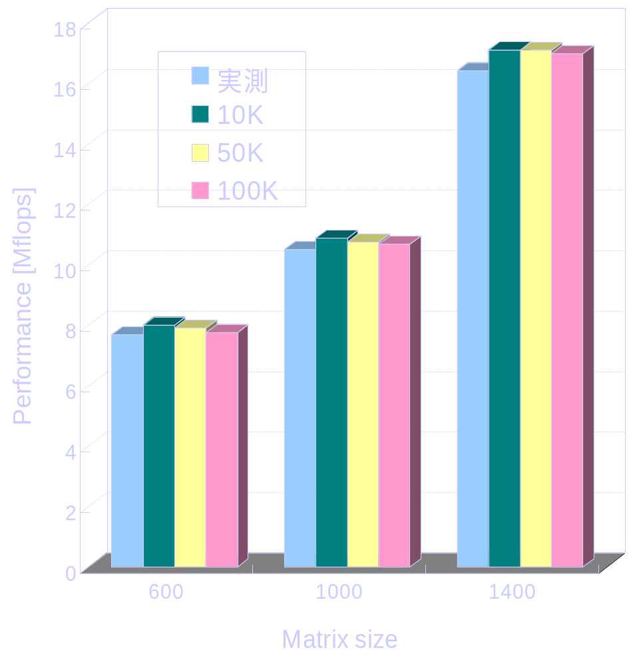
シミュレーションモデルの
有効性の評価結果(1 : 1)
論理パケットサイズが異なる場合も実測と同程度の性能
→ シミュレーション
コストが削減可能
問題サイズが変化しても実測と同程度

Slide 21
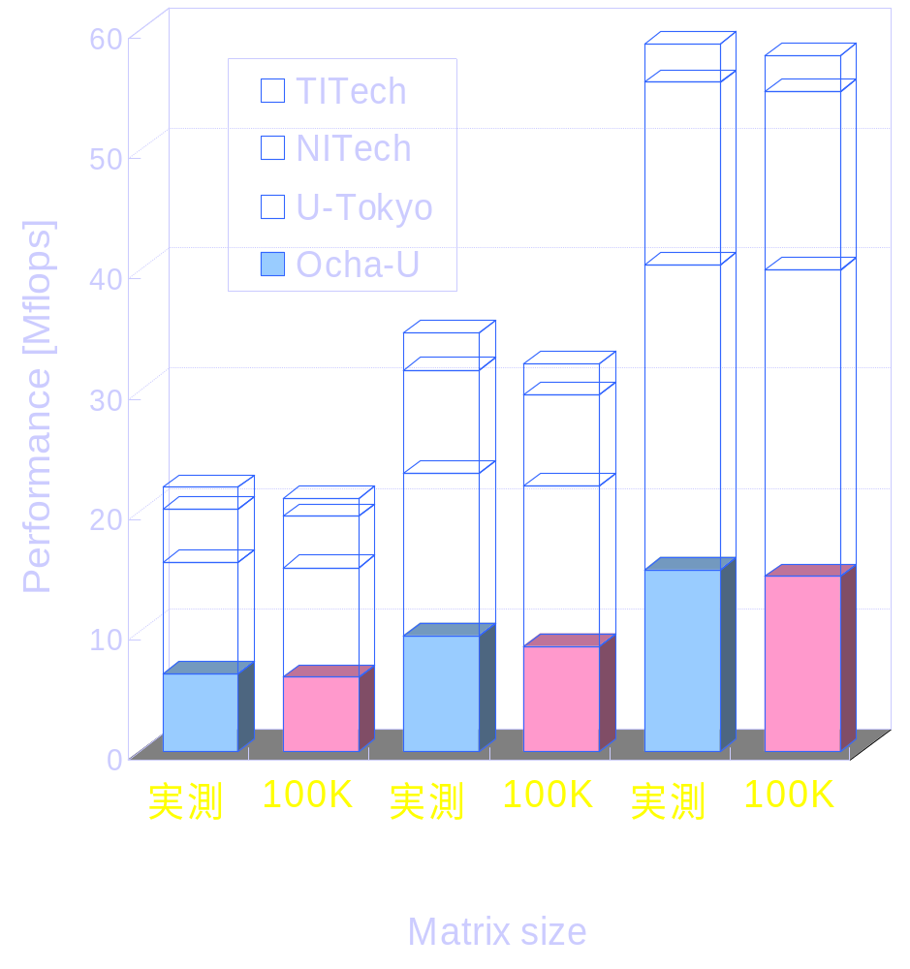
シミュレーションモデルの
有効性の評価結果(1 : 4)
異なるスループットを設定した場合も実測と同程度の性能
→ シミュレーションで実測同様の挙動を再現
600
1000
1400

Slide 22
シミュレーションによる
スケジューリング手法の評価
3種類の基本的なスケジューリング手法の評価
  LRR : 各クライアントでRound-Robin
  GRR : 広域スケジューラでRound-Robin
  LOAD : 広域スケジューラで負荷 + 計算性能
均質・不均質な環境で Linpack / EP による評価
160 Mops
160 Mops
400 Mops
100 Mops
Server A
Server B
Server A
Server B
80 KB/s
80 KB/s
50 KB/s
200 KB/s
Client 1
Client 2
Client 3
Client 4
Client 1
Client 2
Client 3
Client 4

Slide 23
スケジューリング手法の
評価の設定パラメータ
クライアント
  問題サイズ ： Linpack - 600，EP - 2²¹
  λ_{request} = 1 / (最悪のRequest所要時間 + interval)
  (interval : Linpack 5 [sec], EP 20 [sec]), ポアソン到着
  論理パケット W_{packet} = 100 [KB] (固定)，ポアソン到着
ネットワーク (FCFS)
  T_{net} = 1.5 [MB/s]
  外乱のデータ : 平均サイズ = W_{packet} (指数分布)
  λ_{ns_others}, λ_{nr_others} はポアソン到着
サーバ (FCFS)
  外乱のジョブ : 平均演算数 = 10 [Mflops] (指数分布)
  稼働率 10 [%] ，ポアソン到着

Slide 24
均質な環境での
スケジューリング手法の評価結果
Linpackではスケジューラの差がない
EPではGRR，LRR，LOADの順に良い性能
  均質な環境であるため，GRRで適切に負荷分散できた

Slide 25
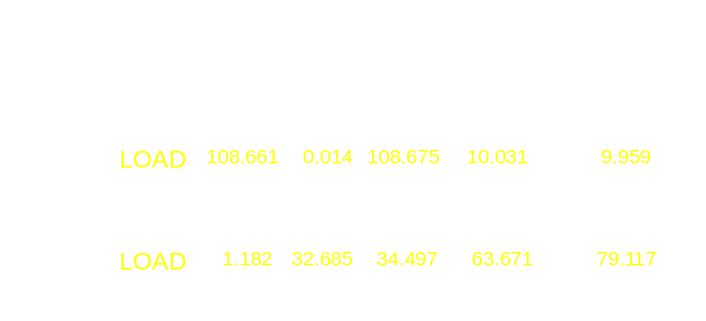
不均質な環境での
スケジューリング手法の評価結果
Linpack ではLOADの性能が悪い
  通信主体の問題なので，ネットワークがボトルネックとなってサーバの負荷が上がらない [SC97]
EP では LOAD で効率の良いスケジューリング

Slide 26
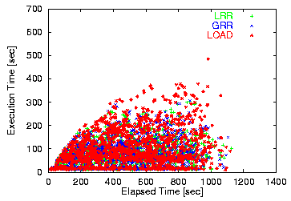
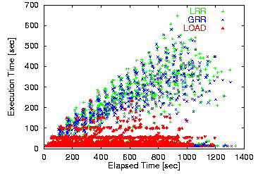
不均質な環境での
スケジューリング手法の評価結果
Linpack
EP
Linpack ではLOADの性能が悪い
EP では LOAD で効率の良いスケジューリング
  LRR，GRR はRequestの所要時間が長くなっていく

Slide 27
まとめ
高性能広域計算システムのシミュレーションモデルの設計･シミュレーション環境の構築を行った
実測値とほぼ等しい結果が得られ，シミュレーションモデルが有効であることを確認した
基本的なスケジューリング手法の評価では，実測における考察を反映した結果が得られた

Slide 28
今後の課題
シミュレーションモデルの有効性の向上
  実際のネットワークにおける変動を考慮
  計算サーバでのジョブの処理方式の多様化
    Round-Robin など
  シミュレーションコストの削減
高性能広域計算システムにおける他のスケジューリング手法の評価
より適切なスケジューリング手法の提案

